Slide 1
স্বাগতম
শুভেচ্ছা

Slide 2
পাঠ পরিচিতি
শ্রেণি : নবম
অধ্যায় : ১ম
বিষয় : তথ্য ও যোগাযোগ প্রযুক্তি
সময় : ৫০ মিনিট

Slide 3
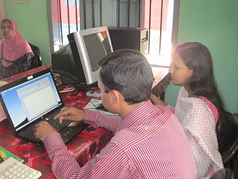
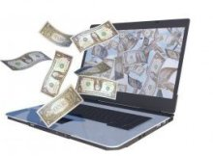
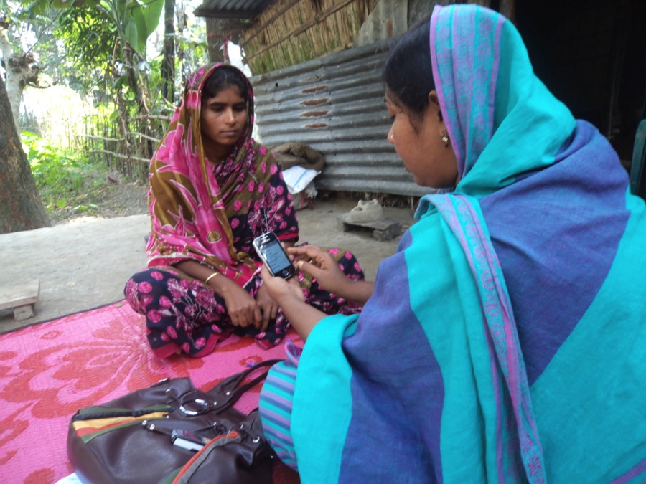
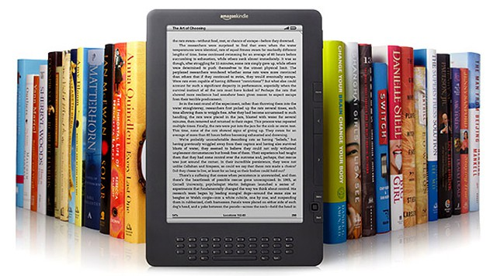
নিচের ছবি গুলো লক্ষ্য করি

Slide 4
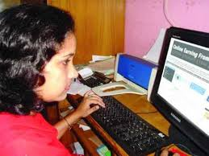
উপরের ছবি গুলোতে তোমরা কি দেখছ ?

Slide 5
আজকের পাঠ-
ডিজিটাল বাংলাদেশ

Slide 6
শিখনফল
ডিজিটাল বাংলাদেশ কাকে বলে বলতে পারবে;
ডিজিটাল বাংলাদেশের লক্ষ্য কি তা বলতে পারবে;
দৈনন্দিন জীবনে তথ্যপ্রযুক্তি ব্যবহারের প্রয়োজনীয়তা ব্যাখ্যা করতে পারবে;
ডিজিটাল বাংলাদেশের সুফল বর্ননা করতে পারবে।

Slide 7
ডিজিটাল বাংলাদেশ কাকে বলে ?
ডিজিটাল বাংলাদেশ বলতে আসলে তথ্য ও যোগাযোগ প্রযুক্তি ব্যবহার করে গড়ে তোলা আধুনিক বাংলাদেশ বোঝানো হয়।

Slide 8
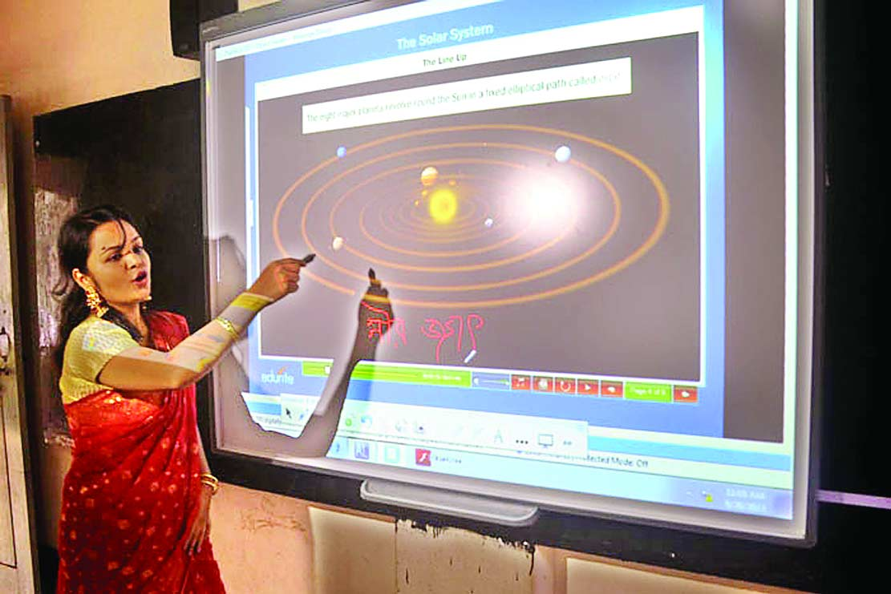
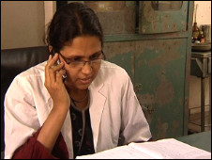
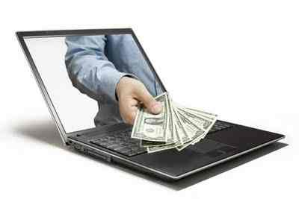
ই-ক্লাস রুম
টেলিমেডিসিন
আউটসোর্সিং

Slide 9
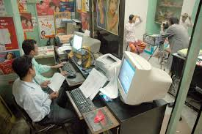
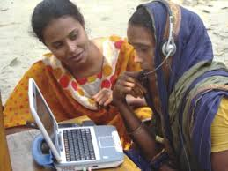
কর্মসংস্থান
তথ্য সেবা

Slide 10
ডিজিটাল বাংলাদেশের লক্ষ্য কি ?
সব ধরনের প্রযুক্তি ব্যবহার করে এই দেশের শিক্ষা, স্বাস্থ্য, কর্মসংস্থান এবং দারিদ্র মোচনের অঙ্গীকার বাস্তবায়ন হচ্ছে ডিজিটাল বাংলাদেশের লক্ষ্য।

Slide 11
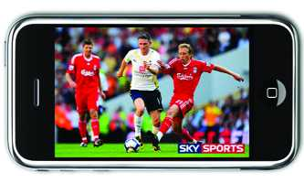
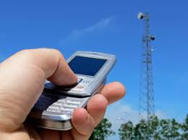
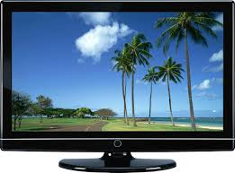
মোবাইলফোন
টেলিভিশন
JSC,SSC,

Slide 12
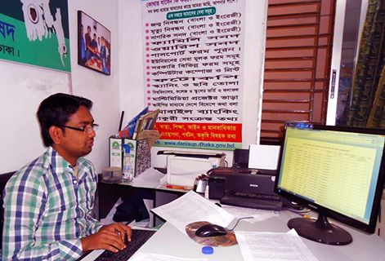
অন-লাইন সংবাদপত্র
ই-তথ্য সেবা কেন্দ্র
সামাজিক যোগাযোগ মাধ্যম

Slide 13
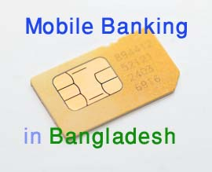
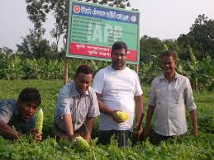
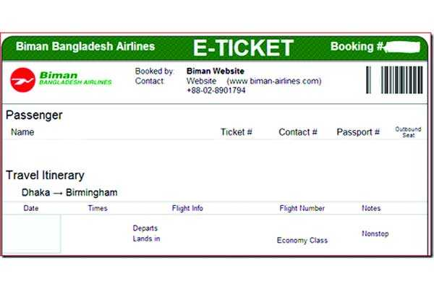
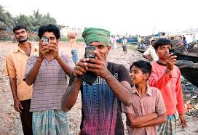
অন-লাইন কৃষি
সর্বসাধারণের মোবাইলফোনের ব্যবহার

Slide 14
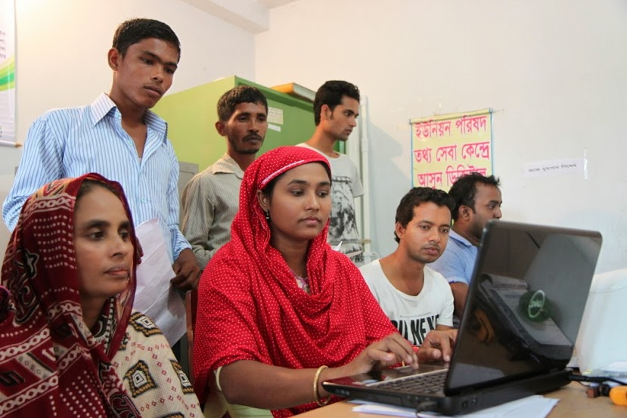
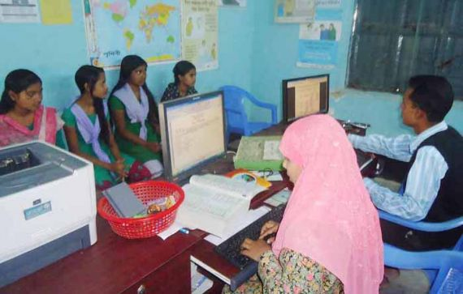
ইউনিয়ন তথ্য সেবা কেন্দ্র
অন-লাইন ভর্তি
ই-মেইল

Slide 15
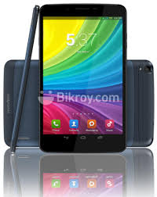
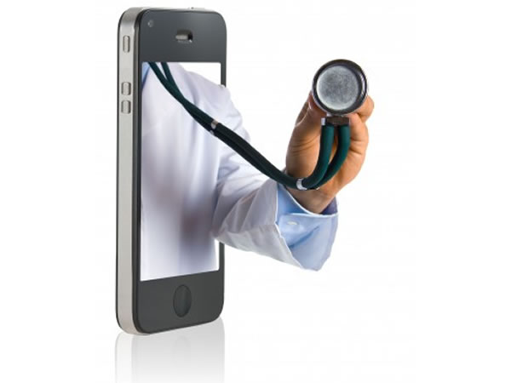
অন-লাইন টিকিট
অন-লাইন স্বাস্থ্য সেবা
অন-লাইন মার্কেট

Slide 16
দলীয় কাজ
ডিজিটাল বাংলাদেশের সুফল বর্ননা কর?

Slide 17
একক কাজ
ডিজিটাল বাংলাদেশ কাকে বলে?
ডিজিটাল বাংলাদেশের লক্ষ্য কি?

Slide 18
মূল্যায়ন
টেলিমেডিসিন কি?
ই-তথ্য সেবা কি?
ই-বুক কি?
ই-মেইল কি ?

Slide 19
বাড়ীর কাজ
দৈনন্দিন জীবনে তথ্যপ্রযুক্তি ব্যবহারের প্রয়োজনীয়তা ব্যাখ্যা কর ?

Slide 20
আজকের মতো এখানেই শেষ। ধন্যবাদ সবাইকে।

